Slide 1
프로그래밍 제대로 이해하는 방법 for Beginner How to Really understand programming for Beginner
김규범
Kim Kyubeom

Slide 2
목차
강의 개요
프로그래밍이란?
이론
변수
제어문
함수
클래스, 모듈, 패키지
예외처리 및 내장, 외장함수
실습

Slide 3
이 강의는..
사용 언어: Python3 (파이썬)
대상: 프로그래밍을 전혀 모르지만..
프로그래밍을 배우고 싶으신 분들
개발자와 일을 하시는 분들
새롭고 생산적인 취미가 필요하신 분들

Slide 4
목표
프로그래밍 이해
(제대로)
소프트웨어 개발의 기본 개념 습득
성취감을 통한 진입장벽 감소
깊은 이해를 기반으로 오래도록 기억에 남는 지식
Notes:
3. 소프트 웨어 개발이라는게 무엇인지
4. 책으로 독학할 때 부족한 부분, 나를 많이 괴롭혀야 한다. 어릴 때 독학할 때 이해력이 부족하여 성취감이 부족했다.

Slide 5
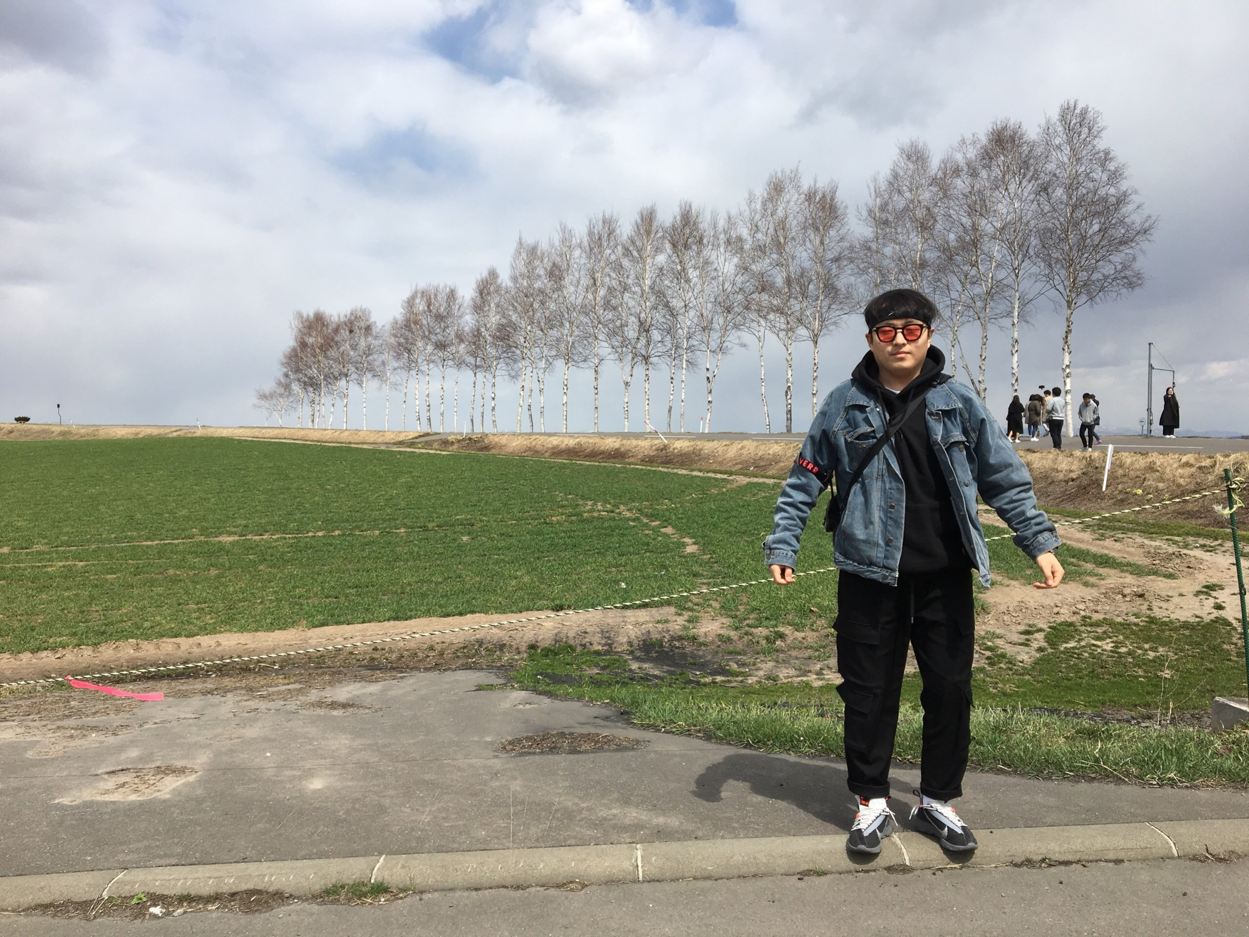
강사 소개
김규범
4년차 Web Developer
Javascript(Node.js, Vue.js)
Java(Android)
Python(Web, DeepLearning)
Embedded(Arduino)
SK C&C Aibril TF 소속
약간의 사내 강의 경험이 있습니다.
여행과 힙합을 좋아합니다.

Slide 6
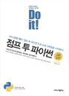
참고 자료
점프 투 파이썬
지은이: 박응용
https://wikidocs.net/book/1 (또는 Google에 ＇점프 투 파이썬 검색)
무료

Slide 7
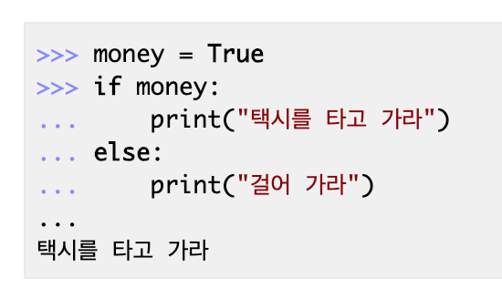
프로그래밍에 대한 오해
문법 (언어별 상이)
용법

Slide 8
프로그래밍에 대한 오해
Q. 프로그래밍 문법.. 암기해야 하나요? A. 언어별로 거기서 거기입니다. 용법을 확실히 이해하고, 사용할 땐 구글링으로 찾아보고 사용합니다.
Q. 머리가 좋아야 프로그래밍을 할 수 있나요? A. 절대 필수가 아닙니다. 많이 쳐본 사람이 이깁니다.
(대부분은요..)
—> 위 모든 고민은 고수의 영역에서 다뤄질 문제입니다.

Slide 9
이 강의를 들을 땐
최대한 이해하고 넘어가기 → 작은 노력이 모여 결실을 맺습니다. 꼭 이해하고 넘어가주세요.
강의는 눈과 귀로, 실습은 머리와 손으로 → 눈으로 이해한 코드는 오래 남지 않습니다.
앞서 나갈 필요는 없습니다. → 앞서 나가다가 중요한 개념을 놓칠 수 있습니다.

Slide 10
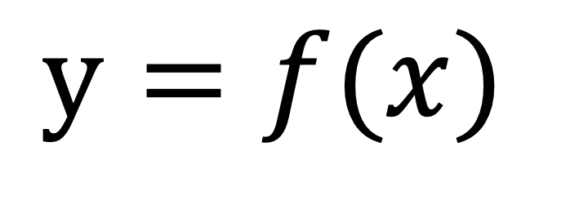
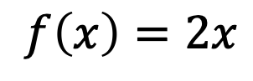
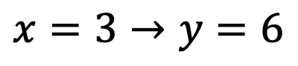
프로그래밍이란?
→ 수행해야 하는 내용을 컴퓨터가 알아들을 수 있는 언어로 작성하는 것
$$y=f(x)$$
$$x=3→y=6$$
$$f\left(x\right)=2x$$

Slide 11
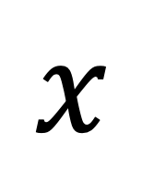
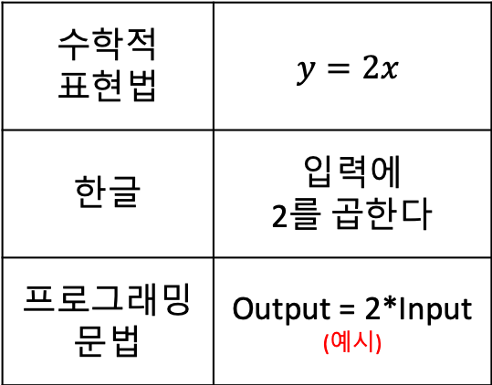
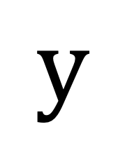
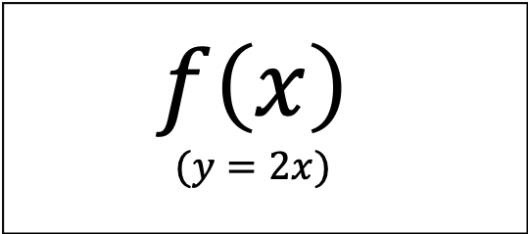
프로그래밍이란?
→ 수행해야 하는 내용을 컴퓨터가 알아들을 수 있는 언어로 작성하는 것
Function
수학적 표현법 | $$y=2x$$
한글 | 입력에 2를 곱한다
프로그래밍 문법 | Output = 2*Input (예시)
Input
Output
$$f\left(x\right)$$
$$(y=2x)$$
$$x$$
$$y$$
1. 변수
2. 함수

Slide 12
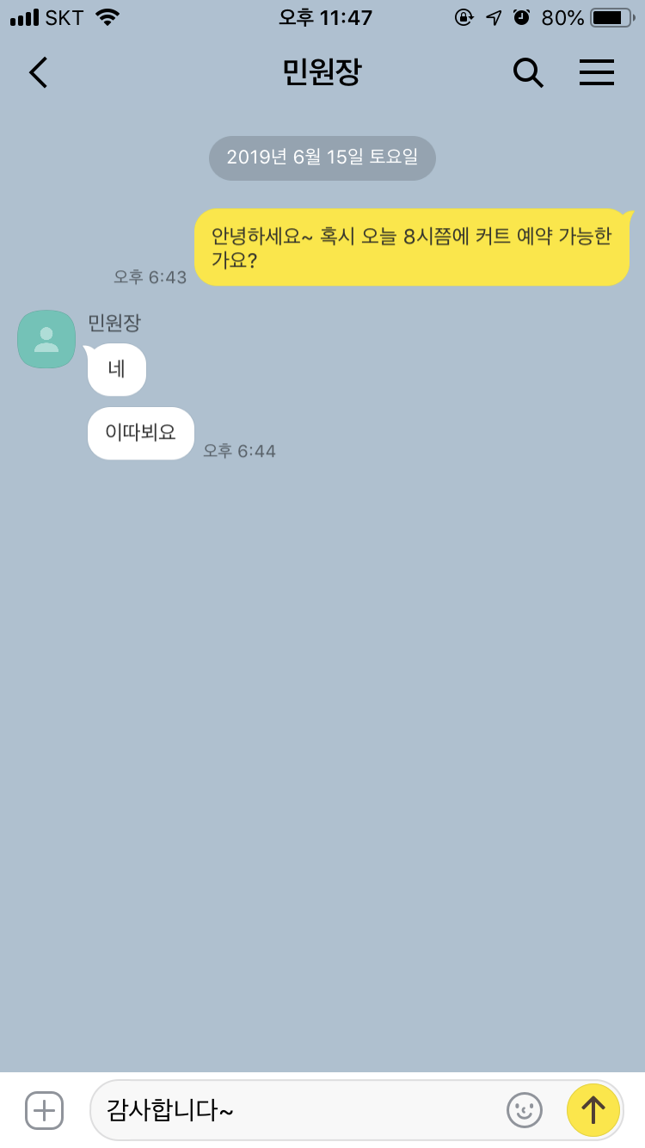
프로그래밍이란?
→ 수행해야 하는 내용을 컴퓨터가 알아들을 수 있는 언어로 작성하는 것
“감사합니다.” 라는 메세지를
[민원장]님에게 보낸 뒤
전송이 완료되면
“감사합니다.” 말풍선을 띄운다
input = “감사합니다”
result = messageSend(“민원장”, input)
if result is True:
print(“감사합니다”)
3. 제어문
Input
Function
Output
받는 사람,
메시지
messageSend(받는사람, 메시지)
전송 결과

Slide 13
1. 변수

Slide 14
2. 제어문

Slide 15
3. 함수

Slide 16
4. 클래스 및 모듈

Slide 17
5. 예외처리 및 내장,외장함수

Slide 18
실습

Slide 19
지금까지 우린..
Input
Program
Data Storage
Web
Mobile
Output

Slide 20
To-Do Application
To-Do List 관리 프로그램
주요 기능
Task 등록/조회/삭제
Task 상태 변경 (미완료/완료)
Module
TaskManager.py
Task
setCompleted(isCompleted)
TaskManager
createTask(taskName)
viewTask()
changeCompleted(index, completed)
deleteTask(index)
App.py
Application 역할
data.xlsx
Data Storage

Slide 21
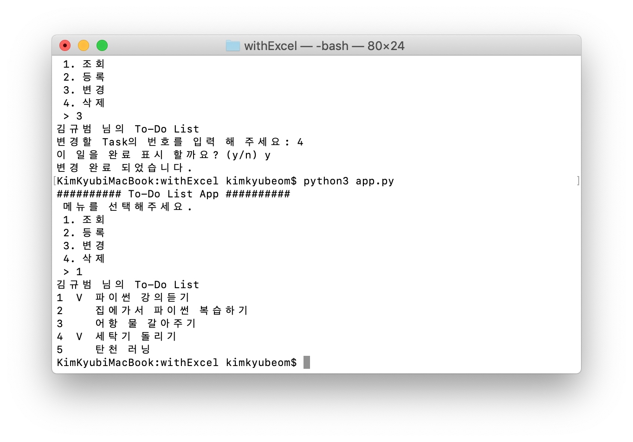
To-Do Application

Slide 22
이 강의에서 얻은 것들
Programming 기초 이해 → Python
외부 Library 사용 → pip
Data Storage 사용 → excel
+
=>
Anything

Slide 23
주변의 수많은 스승들
강의
YouTube: 수 많은 강좌들이 업로드 되어 있습니다.
인프런: 은둔 고수들이 강의 플랫폼으로 활용하는 사이트.
참고자료
Stack Overflow: 개발자들의 지식IN. 모두의 스승
Official Page: 어떠한 기술이던, 공식 문서가 곧 정답입니다.

Slide 24
감사합니다.

Slide 25
이번 강의를 통해 아래 용어를 익힐 수 있습니다.
개발환경
디버그 (Debug)
라이브러리 (Library)
오픈소스 (Open Source)
모듈 (Module)
패키지 (Package)
프레임워크 (Framework)

